Slide 1
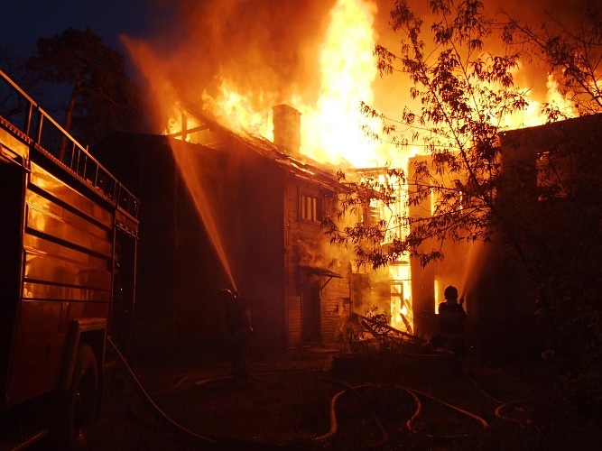
Zagrożenia pożarowe

Slide 2
Treści z podstawy programowej III etapu
Uczeń charakteryzuje zagrożenia pożarowe w domu, szkole i najbliższej okolicy.
Wyjaśnia jak należy gasić zarzewie ognia.
Wyjaśnia jak należy gasić odzież palącą się na człowieku.

Slide 3
Pożar to niekontrolowany proces palenia i rozprzestrzeniania się ognia w miejscu do tego nieprzeznaczonym.
Zagrożenia występujące podczas pożaru:
utrata zdrowia i życia ludzi;
całkowita utrata dobytku;
zniszczenie środowiska naturalnego( lasów, łąk);
zanieczyszczenie dymem i środkami toksycznymi;
zniszczenie upraw rolnych, budynków, zakładów pracy.

Slide 4
Najczęstsze przyczyny powstawania pożarów:
Nieostrożność i beztroska ludzi:
pozostawianie włączonych urządzeń elektrycznych i gazowych (żelazka, kuchenki, lampki choinkowe);
używanie otwartego ognia w pobliżu materiałów łatwopalnych( stodoły, lasy, tlące się papierosy);
wypalanie traw, rozpalanie ognisk w lesie;
niewłaściwe posługiwanie się materiałami pirotechnicznymi;
pozostawianie zapałek dostępnych dla dzieci.
porzucanie w lesie lub na torfowiskach szklanych przedmiotów i niedopałków.

Slide 5
2. Niewłaściwa eksploatacja oraz wady urządzeń elektrycznych:
niewłaściwie wykonana instalacja elektryczna(złe materiały, wadliwe podłączenia);
zwarcia i przeciążenia wynikające z podłączenia do sieci urządzeń o zbyt dużej mocy;
nieodpowiednie zabezpieczenie instalacji przed czynnikami zewnętrznymi.

Slide 6
3. Stosowanie niewłaściwych materiałów budowlanych:
pokrywanie dachów materiałami łatwopalnymi;
brak instalacji odgromowej;
nieszczelne przewody kominowe, zapalająca się sadza;
brak w konstrukcjach ścian przeciwpożarowych ( ogniomurów );
zbyt blisko stojące ogrodzenia i gęsta zabudowa.

Slide 7
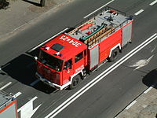
Samozapalenia -dotyczy substancji, które zostały silnie skoncentrowane w jednym miejscu, jak na przykład: wilgotne siano, wata, torf, węgiel, farby. W ich wnętrzu, ze względu na brak cyrkulacji powietrza, wytwarza się temperatura powyżej 200 °C (zazwyczaj powyżej 250 °C!), co prowadzi do tlenia, a dalej powstania płomieni.
Typowy polski wóz strażacki

Slide 8
Ochrona przeciwpożarowa realizowana jest przez:
przestrzeganie obowiązujących przepisów p.poż.;
zaplanowanie ewakuacji ludzi i dobytku;
zgromadzenie sił i środków niezbędnych do walki z pożarem;
przeszkolenie i zapoznanie z instrukcją p.poż wszystkich użytkowników budynku.

Slide 9
Zasady gaszenia palącej się odzieży na człowieku
Odsunąć (odizolować) palącego się od ognia
Położyć (przewrócić) palącego się na podłogę lub ziemię
Zdjąć wierzchnią warstwę odzieży, nie odrywając od ciała przywierających fragmentów materiału
Polać obficie wodą
Natychmiast wezwać pomoc
Uwaga! Do gaszenia ludzi używać tylko wody
Odłączyć dopływ tlenu przykrywając palącego się mokrym kocem itp.

Slide 10
Grupy (rodzaje) pożarów
A
Stałe materiały pochodzenia organicznego:
-drewno
-papier
-węgiel
-tkaniny
-słoma
Gazy:
-metan
-acetylen
-propan
-wodór
-gaz miejski
D
Metale:
-sód
-potas
-fosfor
-glin
F
B
Ciecze palne i substancje topiące się:
-benzyna
-nafta
-eter
-lakiery
C
Tłuszcze i oleje w urządzeniach kuchennych

Slide 11
Postępowanie w czasie pożaru
Środki gaśnicze
woda
piasek
piany gaśnicze
dwutlenek węgla
proszki gaśnicze

Slide 12
Grupa pożarów
A
F
Rodzaj środka gaśniczego
woda, piana
piana, dwutlenek węgla, proszki gaśnicze
proszki gaśnicze, dwutlenek węgla
specjalne proszki gaśnicze
D
B
C
Gaśnice płynowe(pianowe)

Slide 13
Zasady postępowania podczas pożaru
Rozpoznać sytuację, określić miejsce i rodzaj zdarzenia.
Wszcząć alarm, zawiadomić straż
Ograniczyć dostęp powietrza (tlenu)
Gasić zarzewie ognia, a nie płomienie
Płonące firanki, odzież itp. gasić na podłodze
Odizolować ogień od materiałów łatwopalnych i wybuchowych
Palące się przedmioty (pościel) polać wodą i wynieść na zewnątrz
Rozpocząć ewakuację
Odciąć dopływ gazu, prądu

Slide 14
Podręczny sprzęt gaśniczy
gaśnice
koce gaśnicze
tłumice
hydranty
hydronetki
sita kominowe
agregaty gaśnicze

Slide 15
Znaki ochrony przeciwpożarowej
gaśnica
drabina pożarowa
zestaw sprzętu p. poż.
kierunek do miejsca sprzętu p.poż.
sygnalizator alarmowy
hydrant wewnętrzny
materiały wybuchowe
zakaz gaszenia wodą
zakaz używania otwartego ognia
materiały utleniające
materiały łatwopalne
nie zastawiać

